Slide 2
2
•
3
• •
4
• • •
5
• • • •
6
• • • • •
8
• • • • •
9
• • • •
10
• • •
11
• •
12
•

Slide 4
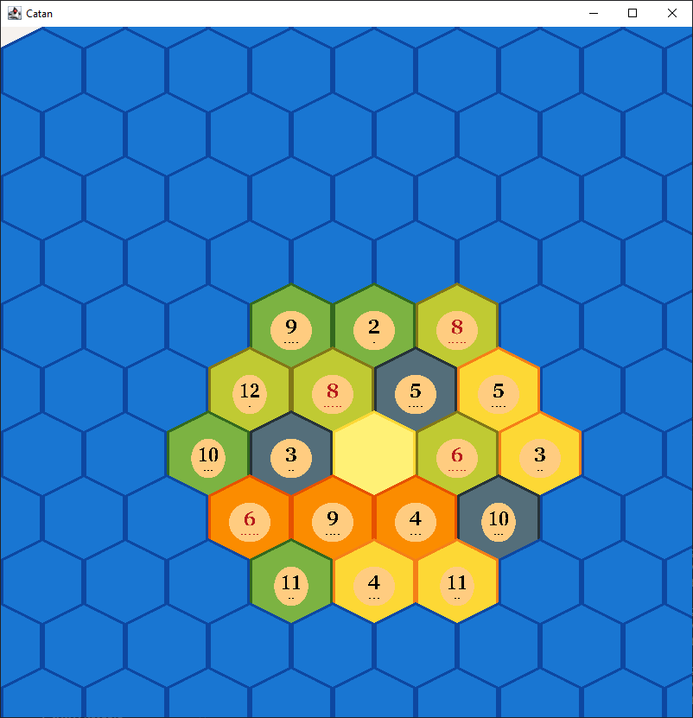
Score
Player 1’s Turn
8
2
Actions
Resources
Build
2
1
4
Trade
End Turn

